Slide 1


Software libre para puntos de venta
Robert Mueller, 19 de Junio 2016
bienvenidos@bilwitics.net

Slide 2
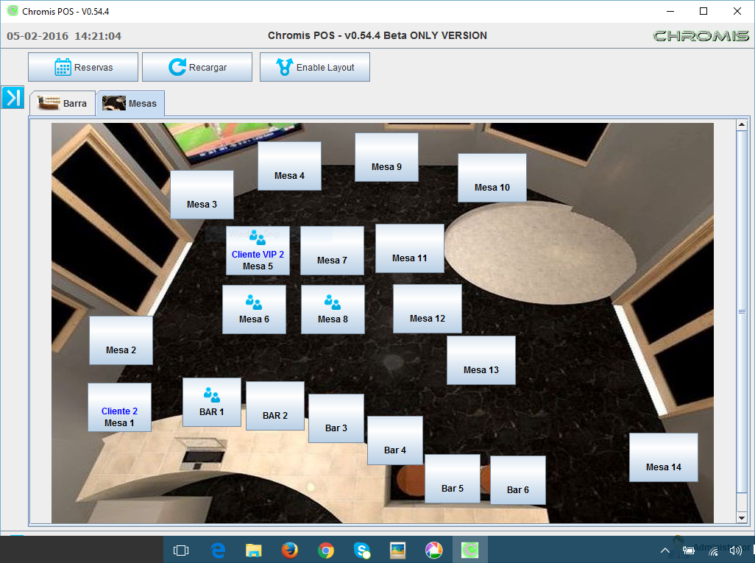
Chromis POS – que es?
Sistema para controlar
  ventas
  Inventario
  Clientes
  Horas laborales de empleados
Con varios Informes sobre cada una de estos mismos modulos

Slide 3
Chromis POS – para quien?
Todo tipo de punto de venta pequeña hasta tamaño mediano como
  Supermercados
  Abarrotes
  Restaurantes
  Bares
  Distribuidoras
  Take away tienda / restaurante
  ...

Slide 4
Chromis POS – Detalles tecnicos
Multiusuario (Roles, Derechos)
Multiplataforma (Windows, OSX, Linux y cualquier pantalla remota)
Interfaz adaptable a diferentes resoluciones de pantallas
Conectores para accesorios como Pesa electronica, impresoras de punto de venta, pantalla de cocina, lectores de codigo de barra….
Conexcion a diferentes bases de datos
  PostgreSQL, MySQL, Derby, ...
Codigo abierto (GPL3) escrito en JAVA
Funcionalidad extensible con scripts

Slide 5
Chromis POS – quien no?
Negocios que
  buscan un ERP completo
  Quieren vender en linea (aunque se deja conectar a sistemas de comercio electronico)
  quieren una solucion en la nube
  quieren contabilidad integrada
  buscan funcionalidad a nivel de detalle, que otros ofertan por miles de dolares

Slide 6
Beneficios
Software libre con desarrollo activo
Gran comunidad de usuarios que ayudan
Soporte por medio de foro activo y servicios profesionales pagados (Teamviewer)
Flexible (Laptop, POS Comp, Torre, Tablet)
Liviano (Corre en Tablet de Windows)
Extensible (Kitchen Screen, Android Apps)

Slide 7
Dificultades de implementacion y desarollo
Codigo praticamente no comentado o documentado => modelo de negocio de servicios..
Documentacion y ayuda existente del foro en idioma ingles
Falta de manuales oficiales por desarrollo continuo y rapido
Actualmente no hay multi-site-sync (estado de desarollo)

Slide 8
Fuentes para Chromis POS
Tema | Hipervinculo
Pagina de presentacion del software | http://chromis.co.uk/
Pagina de Sourceforge.net de Chromis POS | https://sourceforge.net/projects/chromispos/
Foro de discussion | https://sourceforge.net/p/chromispos/discussion/
Descarga del software | https://sourceforge.net/projects/chromispos/files/
Descarga del codigo fuente | https://github.com/ChromisPos/ChromisPOS.git
Antesecores OpenBravo Unicenta | https://sourceforge.net/projects/openbravopos/ https://sourceforge.net/projects/unicenta
Proyectos paralelos GPLPOS entre varios otros

Slide 9
Fuentes para instalacion de requierido en Linux
Requierimiento | Vinculo
1. OpenJava Runtime install tutorial | http://openjdk.java.net/install/
2. MariaDB install tutorial | https://mariadb.com/kb/es/como-instalar-mariadb-en-ubuntu-en-cinco-pasos/
3. Netbeans and oracle jdk install tutorial | http://www.oracle.com/technetwork/java/javase/downloads/jdk-netbeans-jsp-142931.html
4. Ireport plugin para netbeans install tutorial | http://sandritascs.blogspot.com/2014/10/instalar-jasperreport-e-ireport-en.html
5. guias para instalacion y uso | https://sourceforge.net/projects/chromispos/files/User%20Guides/

Slide 10
1 .Instalar openjava jre
Abrir terminal
  Ingresar: sudo add-apt-repository ppa:openjdk-r/ppa
  Confirmar con si
  Ingresar: sudo apt-get update
  Ingresar: sudo apt-get install open-jdk-8-jre
  Ingresar: sudo update-alternatives --config java
  Selecionar: opcion donde dice java 8

Slide 11
Instalar Chromis POS en Linux
Abrir terminal
  Cambiar a directorio donde esta ubicado el instalador
  Ingresar: chmod +x chromispos-0.58.5-linux-x64-installer.run
  Select java 8

Slide 12
Instalar Maria DB (MySQL)
Metodo 1: Seguir tutoria de esta pagina:
  http://www.2daygeek.com/install-upgrade-mariadb-10-on-ubuntu-debian-mint/
Metodo 2: usa gestor de paquete synaptic

Slide 13
Instalar Netbeans
Abrir terminal
  Cambiar a directorio donde esta ubicado el instalador
  Ingresar: chmod +x jdk-8u77-nb-8_1-linux-x64.sh
  ./jdk-8u77-nb-8_1-linux-x64.sh
  Seguir las instruciones graficas

Slide 14
Instalacion de requierimientos basicos para ejecutar CHROMIS en Linux con mysql
Crear base de datos para chromis
  Abrir terminal
  Ingresar Mysql -u root -p
  Ingresar contraseña definida
  Teclar “create database bar” (cualquier nombre para una nueva base de datos)

Slide 15
Fin
Gracias por su atencion!
Preguntas!
Dudas, preguntas, escribe a mi correo
  Robert Mueller: bienvenidos@bilwitics.net

